Slide 1
嵌入式系统导论 之 第六章
嵌入式实时操作系统
张惠娟 mszhj@tongji.edu.cn

Slide 2
课程大纲
 实时系统简介
 实时调度算法
 实时操作系统

Slide 3
实时系统定义
定义
  能在指定或确定时间内完成系统功能，并对外部或内部、同步或异步时间做出响应的系统。
  POSIX 1003.b定义: 指系统能够在限定的响应时间内提供所需水平的服务
  实时系统正确性，不仅仅依赖于计算的逻辑结果，而且依赖于结果产生的时间
任务类型
  实时任务
  非实时任务

Slide 4
实时系统分类（1/3）
按任务到达的时间特性
  周期性实时系统
    周期性任务
    任务必须在每个周期内完成一次
      可以在周期开始时启动，也可以在周期开始以后启动
      必须在周期结束前完成
  非周期性实时系统
    非周期性任务(aperiodic)
      任务到达没有规则的时间要求
      必须有一个启动时间或完成时间

Slide 5
实时系统分类 (2/3）
按实时性能分（时间约束性）
  硬实时系统->灾难后果
    指应用的时间需求能够得到完全满足，否则就造成重大安全事故，甚至造成重大的生命财产损失和生态破坏
    航空航天、军事、核工业等
  软实时系统->性能下降
    应用虽提出时间需求，但实时任务偶尔违反这种需求对系统运行及环境不会造成严重影响
    视频点播、监控系统、信息采集系统

Slide 6
实时系统分类(3/3)
按应用领域
  实时过程控制系统
    系统实时地从外界获得被控系统的当前状态，进行处理，根据处理结果对外界被控系统进行及时控制，使其处于要求状态下；
  实时信息处理系统
    系统仅从外界系统中获得当前状态并进行相应处理，不直接控制外界系统的变化；

Slide 7
实时系统特点（1/3）
时间约束性
  时间约束性是任何实时系统都固有的约束，是最基本的目标
  系统能够提供对时间正确性进行指定的方法
  系统提供一种指定时间尺度的方法
资源约束性
  指多个实时任务在共享有限资源时，必须按照一定资源访问控制协议进行同步，以避免死锁和高优先级任务被低优先级任务堵塞的时间（即优先级倒置时间）不可预测。

Slide 8
实时系统的特点（2/3）
结果预测性
  系统能对实时任务执行时间进行判断，确定是否能够满足任务的时限要求；
  硬件延迟的可预测性
  软件系统的可预测性
    应用程序响应时间是可预测的，即在有限的时间内完成必须的工作
    操作系统的可预测性，即实时原语、调度函数等运行开销应是有界的，以保证应用程序执行时间的有界性。

Slide 9
实时系统特点（3/3）
可靠性
  可靠性已成为衡量实时系统性能不可缺少的重要指标。
稳定性
  嵌入式的要求：强稳定性，弱交互性
容错
  大部分针对硬件的容错，也有软件容错
分布式应用
  多机共享资源，共同完成一个任务
  困难
    网络的实时性：保证网络传输时间是有界和可预测的
    分布式系统的调度：负载平衡、信息传送、减少开销、任务粒度划分等

Slide 10
与通用系统的区别（1/2）
通用系统-> “劫富济贫”
  方便用户管理计算机资源
  追求系统资源最大利用率
实时系统-> “劫贫济富”
  调度的实时性
  响应时间可确定性
  高可靠性

Slide 11
性能衡量标准
与通用系统的区别（2/2）
通用系统
  大的系统吞吐量
  合理的响应速度
  对每个系统用户相对公平的进行计算资源的分配
实时系统
  实时的数据吞吐
    取代了吞吐量
  对硬实时应用的优先响应
    取代了恰当的反应速度
  系统的计算资源和其他外设资源必须优先满足实时应用的要求
    取代了公平

Slide 12
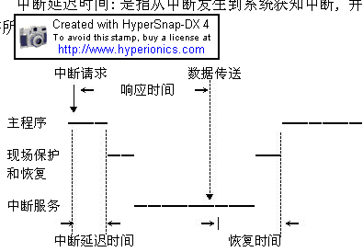
实时系统衡量指标
系统响应时间
  系统发出处理要求到系统给出
  应答信号的时间
任务切换时间
中断延迟
两个主要评价实时性的指标
  最大中断禁止时间 + 任务切换时间
  一般分别为7～8 ms和20 ms以下

Slide 13
谬误
“实时”等于“快速” X
  实时不意味着时间约束是微秒或纳秒，而首先要求的是可预测性
  速度越快的系统，实时应用领域越广，实时性越好
强实时任务等于关键任务 X

Slide 14
课程大纲
实时系统简介
实时调度算法
实时操作系统

Slide 15
相关概念(1/3)
时限(deadline)
任务执行时间
  一个任务从启动到完成所花费的时间，分为平均任务执行时间和最坏任务执行时间，实时系统一般指最坏任务执行时间。
任务余量(laxity)
  时限减去任务执行时间，反映了系统工作的从容程度
  紧时间约束：满足任务时限，但留给系统时间比较紧张。
  松时间约束：满足任务时限的同时，留给系统时间比较宽松；

Slide 16
相关概念(2/3)
强实时(hard real-time)任务
  该任务在时限之前完成，否则其结果将失去可用性。
弱实时(soft real-time)任务
  若该任务不能在时限到来之前完成,其结果可用性将逐渐下降。
关键任务(critical tasks)：任务的重要程度
  若任务在时限之前不能完成，则会产生灾难性后果
时限严格性(strictness of deadline)
  当一个任务的完成超过时限时,所得到结果的可用性程度

Slide 17
相关概念(3/3)
在实时系统中，大多数任务调度算法是基于周期的调度。一个周期性任务可以用四元组T(s，e，d，p／r) 表示，其中
  s----任务T的到达时间
  e----任务T的执行时间
  d----任务T的时限(Deadline，或称“死线”)
  p----任务T的周期
  r----任务T的速率，p和r是二选一的，r=1/p

Slide 18
调度算法分类 (1/2)
按调度任务分类
  周期任务
    优先级调度
    非优先级调度
  非周期任务调度
优先级调度
  固定优先级算法
  动态优先级算法

Slide 19
调度算法分类（2/2）
按系统分类
  单处理器调度
  集中式多处理器调度
  分布式处理器调度。
按任务是否可抢占
  抢占式调度
  不可抢占式调度
根据建立调度表和可调度性分析是脱机还是联机
  静态调度，以RMS算法为基础；
  动态调度，以EDF、LLF为主。

Slide 20
周期任务调度算法（1/5）
单调速率算法（Rate Monotonic，RM算法）
  1973年，Liu和Layland，静态固定优先级算法
  假定
    所有任务请求都是周期性的,且必须在限定时限内完成；
    任务必须在该任务的下一个实例发生之前完成,；
    任务之间是独立的，每个任务的请求不依赖于其他任务请求的开始或完成；
  设计思想：优先级与周期成反比, 周期越短优先级越高。
  已被证明是静态最优调度算法, 开销小, 灵活性好, 是实时调度的基础性理论，处理机利用率较低, 最坏的情况下，当n→∞时, 不超过ln2 (≈ 70%)。

Slide 21
周期任务调度算法（2/5）
单调时限算法（Deadline Monotonic），DM算法
  属于静态固定优先级算法
  设计思想
    按照任务时限来分配优先级
    相对时限越短，优先级越高
  蜕化
    如果每个任务相对时限与其周期成正比，则RM算法与DM算法一致。

Slide 22
周期任务调度算法（3/5）
最早时限优先算法，截止期优先调度算法（Earliest Deadline First）EDF
  动态优先级调度算法；
  设计思想
    在有新任务释放时，调度程序检查所有就绪任务的距离时限时间；
    距要求时限所剩时间越短优先级越高。
  已被证明是动态最优调度，处理机利用率最大可达100% ；
  缺点：
    但瞬时过载时, 系统行为不可预测, 可能发生多米诺骨牌现象, 一个任务丢失时会引起一连串的任务接连丢失；
    在线调度开销比RMS大。

Slide 23
周期任务调度算法（4/5）
最短空闲时间优先算法（ Least Laxity First，LLF）
  动态优先级算法；
  设计思想：
    每次在新任务释放时，调度程序检查所有就绪任务的空闲时间；
    空闲时间越短，优先级越高。
  理论上，EDF和LLF算法是单处理器下的最优调度算法，但由于EDF和LLF在每个调度时刻都要计算任务的时限或者空闲时间，并根据计算结果改变任务优先级，因此开销大、不易实现，其应用受到一定限制。

Slide 24
周期任务调度算法（5/5）
静态优先级 vs 动态优先级
  RMS算法
    处理器利用率低
      在最坏的情况下处理器的利用率要小于69%
      一般情况下也要小于88%
    处理非周期任务较难。
  EDF算法
    利用率接近于1
    负载过载的可靠性、可预测性与稳定性较差

Slide 25
实时调度存在的问题
优先级反转/优先级倒置
  高优先级的任务在申请已经被低优先级任务占据的资源时，高优先级被迫进入等待态，如果有一个中优先级的任务一直在执行，则高优先级将无法执行
两个解决方法
  优先级继承（priority inheritance）
  优先级上限（priority ceiling）

Slide 26
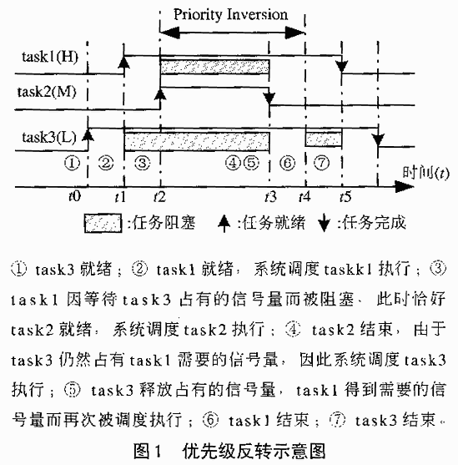

Slide 27
课程大纲
实时系统简介
实时调度算法
实时操作系统

Slide 28
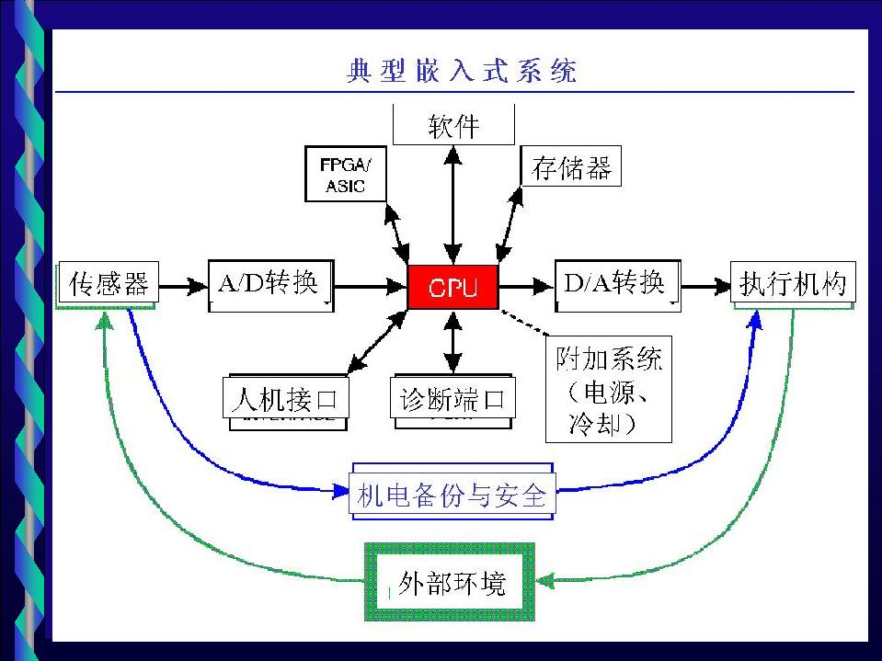
操作系统管理对象

Slide 29
实时内核（1/4）
实时操作系统目标
  完成操作系统基本功能
  提供保证实时性的方法
    需要快速的响应时间
    尽可能短的关中断时间
  实现操作系统的低开销
  保证内核以及其他关键的可重入性

Slide 30
实时内核（2/4）
抢占式内核
  优点：
    实时性好、反应快，
    调度算法相对简单
    优先保证高优先级任务时间约束；
  缺点
    上下文切换多；
中断服务程序使
高优先级任务就绪
低优先级任务
（1）
（2）
ISR
（3）
高优先级任务
TIME
（5）
（4）
高优先级任务得到
CPU使用权
（6）

Slide 31
实时内核（3/4）
低优先级任务
非抢占式内核
  优点
    上下文切换少；
  缺点：
    处理器有效资源利用率低
    可调度性不好；
（1）
（2）
ISR
（3）
TIME
（4）
中断服务程序使
高优先级任务就绪
（5）
（6）
高优先级任务
（7）
低优先级任务释放
CPU使用权

Slide 32
实时内核（4/4）
通用内核
  调度策略：优先级调度、时间片轮转调度
  调度方式：抢占式、不可抢占式、选择可抢占式
  时间片：定长时间片与变长时间片
商业上实时内核：抢占式内核

Slide 33
影响实时性的因素 （1/3）
中断延迟
  中断延迟是指一个中断到达和执行处理它的中断服务例程之间的时间；
  中断延迟微小是实时操作系统的一个显著标志
  与指令集有关
    实时系统采用RISC指令系统
  DMA操作有关
  保证系统调用的原子性有关

Slide 34
影响实时性的因素 （2/3）
调度延迟
  一般调度算法（Round Robin）不能及时选中
  基于优先级调度算法，一般能及时选中
    如果目标进程优先级低呢？
  可剥夺调度和不可剥夺调度
    LINUX是属于什么调度？
Linux既不是完全的可剥夺，也不是完全的不可剥夺

Slide 35
影响实时性的因素 （3/3）
上下文切换延迟
  大小取决于CPU和操作系统
  采用MMU > 不采用MMU
实时操作系统IO
  需要有效的中断处理能力来处理异步事件和高效的I/O能力处理有严格时间限制的数据收发应用。
  系统应有在事先定义的时间范围内识别和处理离散的事件的能力。
  系统能够处理和存储控制系统所需要的大量的数据。

Slide 36
微内核与单内核
实时内核结构 （1/2）
微内核 (microkernel)
  设计思想：内核尽量小
  内核不提供操作系统相关服务，而提供实现这些服务的机制
  包括：进程管理、存储管理、进程间通信、中断响应框架
  内核态：提供服务实现的机制部分
  用户态：操作系统的服务、设备驱动、文件系统和用户界面：
  一般的嵌入式操作系统都是微内核
单内核(monolithic kernel)
  设计思想：内核尽量全
  内核提供完整的操作系统服务
  内核态：文件系统，进程间通信，进程调度器，内存管理，设备驱动程序
  用户态：应用程序
    应用程序通过内核提供的“系统调用”使用操作系统提供的服务

Slide 37
实时内核结构 （2/2）
微内核是嵌入式操作系统的主流
  可靠性好 ：不会因一个组件出现崩溃
  实时性好： 内核较小，改造为抢占式、可重入方便
  安全性
    内核小符合最小权限准则
    模块多接口多导致安全降低
  开发方便
    小而且简单，容易理解，容易维护
    各模块可以独立开发
    系统配置灵活方便
  性能差： 系统调用需要用户态和内核态转换

Slide 38
实现方法（1/3）
内核裁剪
  通用计算机需要“大而全”的内核
    局限于某个具体领域时，可做“裁减”
    通常见于嵌入式Linux、Wince的Platform Builder
  常用手段
    将内核中的部分内容移到内核外面，作为服务进程运行
    把内核中的部分内容移到外面，但不作为独立进程运行，而是作为让应用程序调用的库函数存在
  应用定制的操作系统(Application Specific Operating System，ASOS)

Slide 39
实现方法（2/3）
  嵌入式Linux裁剪方法
    使用Linux自身的配置工具，编译定制内核
      定制安装法
      RPM裁剪法
      手工删除法
    修改内核源代码进行系统裁剪
    基于系统调用关系进行内核裁剪

Slide 40
实现方法 （3/3）
选择其他实时内核
  操作系统裁剪已经逐步被放弃
  Linux2.6有实时性：如POSIX 1003．1b实时扩展标准
  裁剪的功效很有限
  存储容量不再是限制
    裁剪可以以最小的代码量满足嵌入式系统的需求
    代码几百KB的EOS，可裁剪到只具有实时调度和信号量操作的几KB代码
  剪裁使嵌入式操作系统的稳定性大打折扣
    每一次裁剪的结果看成一个全新的系统，可靠性需要检验

Slide 41



